Slide 1
FACULTAD DE LENGUAS
UAEMex
Dra. C. Ed. Yolanda E. Ballesteros Sentíes
2019
UNIVERSIDAD AUTÓNOMA DEL ESTADO DE MÉXICO
LICENCIATURA EN LENGUAS
TEMAS SELECTOS COMPLEMENTARIOS EDUCACIÓN I
INTERNACIONALIZACIÓN
Unidad de competencia I
NOCIONES DE LA INTERNACIONALIZACIÓN DE LA EDUCACIÓN

Slide 2

La humanidad protagoniza una era
de cambios,
y hay una transformación de la percepción
del mundo en que vivimos.
Notes:
Hablar de las diferencias de la percepción del mundo en que vivimos, entre las generaciones vivas de cada familia – abuelos, padres, hijos (los alumnos).

Slide 3

INTERNACIONALIZACIÓN ¿PARA QUÉ?
No para intentar lograr la equidad y la igualdad entre los seres humanos ni sus ideas, la Internacionalización de la Educación busca generar y fortalecer a través del conocimiento, el respeto a la maravilla de la diversidad para todos juntos y para cada uno.
YB
Notes:
> LA HUMANIDAD PROTAGONIZA UNA ERA DE CAMBIOS Y HAY UNA TRANSFORMACIÓN DE LA PERCEPCIÓN DEL MUNDO EN QUE VIVIMOS…. (cambiar)

Slide 4

NOCIONES DE INTERNACIONALIZACIÓN DE LA EDUCACIÓN
Objetivo de la Unidad de competencia I
Conocer los antecedentes de las bases históricas, teóricas y sociales de la internacionalización de la educación, incluyendo los aspectos culturales, los diferentes actores y los conceptos teóricos actuales.

Slide 5

GLOBALIZACIÓN E INTERNACIONALIZACIÓN
Al final del siglo XX, la humanidad ha entrado a un proceso acelerado de cambios multidimensionales que abarcan aspectos vinculados con la economía, las finanzas, la ciencia y tecnología, las comunicaciones, la educación, la cultura, la política etcétera.
Notes:
Preguntar a los alumnos qué concepto tienen de la globalización y de la internacionalización
¿Piensan que es lo mismo?
Motivar la participación de los alumnos para que expresen lo que creen de cada uno de estos términos

Slide 6
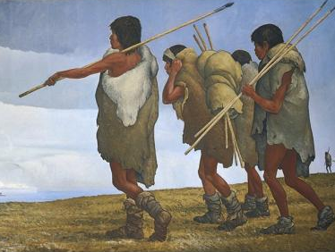
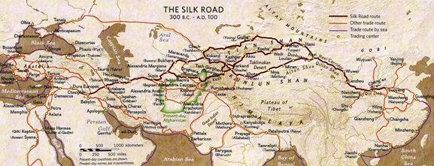
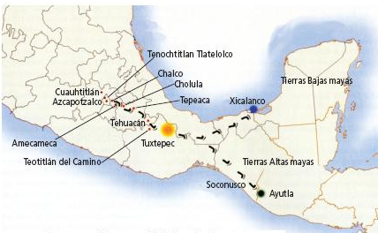
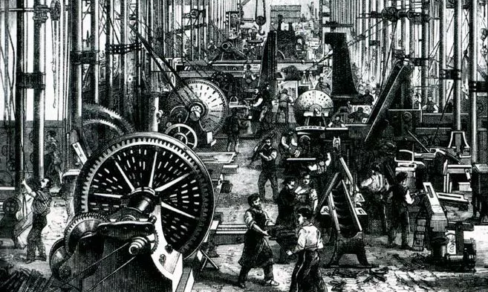



Diversas acepciones del origen de la Globalización
Surge desde el proceso de desarrollo del hombre y su expansión.
Rutas comerciales
Producto del desarrollo de los antiguos imperios y culturas.
Se gesta con la Revolución industrial.
Inicia con el internet… etcétera.
Notes:
En los últimos años, los estudios en torno a la Globalización se han acrecentado alrededor del mundo y hay diversas acepciones de su origen:
Época Prehistórica desde que el hombre deja de ser sedentario e inicia su camino nómada, dejando de sí y tomando de otros elementos a su paso.
RUTA DE LA SEDA: red de rutas comerciales organizadas a partir del negocio de la seda china desde el siglo I a. C., que se extendía por todo el continente asiático, conectando a China con Mongolia, el subcontinente indio, Persia, Arabia, Siria, Turquía, Europa y África
Mesoamérica Ruta comercial principalmente del imperio Azteca
Culturas Romana y Griega
Revolución industrial.- sustituye la máquina al hombre
Internet.- parteaguas de la época contemporánea que estamos viviendo desde finales de los 90

Slide 7

EFECTOS DE LA GLOBALIZACIÓN
Interdependencia y competitividad entre los países.
Ningún país se escapa de esos procesos, ni de los retos que surgen de ellos.
Modificación del paradigma de las relaciones entre los estados.
Hegemonía de la economía de mercado, preeminencia del neocapitalismo y la universalización del capital
Notes:
Aunque la globalización haya iniciado desde los inicios de la humanidad, sus efectos se han sentido desde finales del siglo XX
Comentar cada punto con los alumnos y motivarlos a comentar.

Slide 8





Nuevo orden mundial
Nueva división del trabajo a nivel mundial
Nuevas geoeconomías y geopolíticas
Surgimiento de bloques macro-regionales (UE, NAFTA, APEC, MERCOSUR)
Instauración de una cultura mundial, privilegiando los patrones y valores occidentales a través de la expansión de los medios de comunicación, tendiendo a la homogeneización cultural y a arrasar las identidades culturales.
Notes:
UE.- Unión Europea
NAFTA.- North Amércica Free Trade Agreement
APEC.- Asia Pacific Economic Cooperation
Mercosur.- Mercado común del sur (Argentina, Brasil, Uruguay, Paraguay y Venezuela)

Slide 9

Condiciones NO favorables de la Globalización desde el siglo XX
El fín del Siglo XX deja una situación de profundas desigualdades de riqueza y desarrollo entre los diferentes países:
- un ambiente de exclusión y de marginación
- brotes de violencia, guerras, conflictos étnicos
- racismo e intolerancia
- pandemias
- incremento de la delincuencia y del crimen organizado,
- creciente desempleo y subempleo
- degradación irreversible del medio ambiente y de los recursos naturales del planeta
Notes:
Reflexión: Consecuentemente, una gran parte de la humanidad es cada día más pobre y excluida de la modernidad.

Slide 10
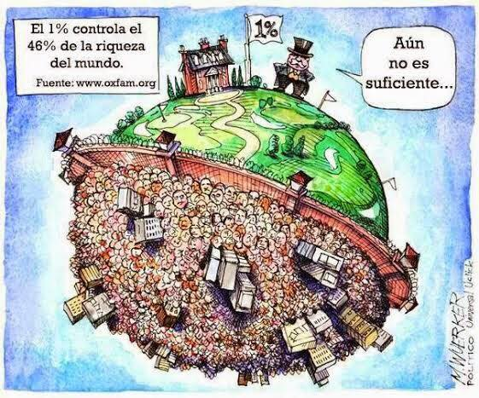
Socavación del Estado-Nación y Estado-Bienestar
Aunque los procesos de globalización y modernización se desarrollan simultáneamente por el mundo, producen desarrollos desiguales, divergentes y contradictorios
Hay “globalizadores” y “globalizados” (pocos “globalizadores” y muchos “globalizados”)
Socavar
Debilitar la fuerza moral de una ideología o un valor espiritual, o de la persona que la defiende o representa.

Slide 11


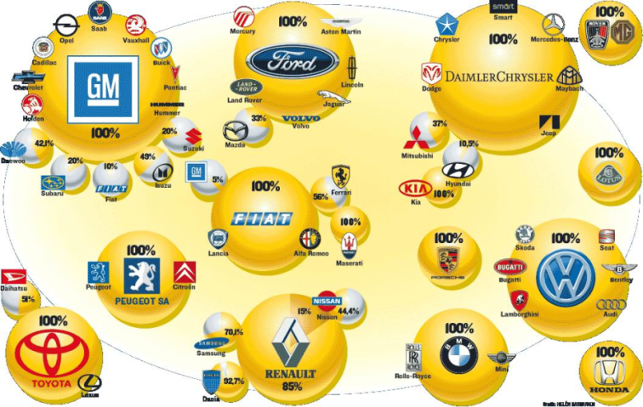
EL CONTEXTO GLOBAL
Características actuales
1.- Desarrollo en las comunicaciones que facilita la fluidez
de información.
2.- Fronteras económicas redefinidas a escala mundial
-Inter-relación-
3.- Modelos de producción innovadores.
Notes:
Las características principales del contexto global actual
1. … lo que han revolucionado los conceptos de
distancia y tiempo (TICs)
2. … Liberalización de los Flujos Financieros
3. … Impulsados por el uso intensivo de la Tecnología
-Transformación Tecno-económica
-Deslocalización
-Innovación
4. … Esta realidad impacta la vida del planeta, las naciones, las instituciones y los seres humanos en todos los niveles.

Slide 12
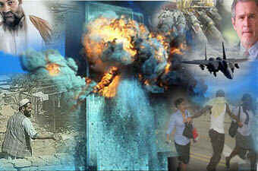



4.- Reestructuración de las relaciones entre los países, originando LA INTERNACIONALIZACIÓN de:
la economía
la cultura
el terrorismo
la justicia
el “mercado del conocimiento y la información”
LA EDUCACIÓN
Esta realidad impacta la vida del planeta,
las naciones, las instituciones y los seres
humanos en todos los niveles.
Notes:
Las características principales del contexto global actual
1. … lo que han revolucionado los conceptos de
distancia y tiempo (TICs)
2. … Liberalización de los Flujos Financieros
3. … Impulsados por el uso intensivo de la Tecnología
-Transformación Tecno-económica
-Deslocalización
-Innovación
4. … Esta realidad impacta la vida del planeta, las naciones, las instituciones y los seres humanos en todos los niveles.

Slide 13

NOCIONES DE INTERNACIONALIZACIÓN
La internacionalización se refiere a un proceso de cambio organizacional, innovación curricular, desarrollo profesional del personal académico y administrativo y la movilidad estudiantil con la finalidad de lograr la excelencia en docencia, investigación y otras actividades que son parte de la función de las universidades (Rudzki, 1998)
Notes:
Desde de los años 90, se empiezan a destacar las nociones de INTERNACIONALIZACIÓN desde una conceptualización teórica. Aqui destacaremos las más importantes.

Slide 14
Internacionalización
La internacionalización a nivel nacional, sectorial e institucional representa el proceso de integrar una dimensión internacional, intercultural o global en las funciones y servicios de enseñanza postsecundaria (Knight, 1999)
La internacionalización se divide en cuatro componentes: el flujo de nuevos conocimientos, el flujo de los académicos, el flujo de los estudiantes y el contenido del currículo (Kerr, 1991)

Slide 15

El fin de la política de internacionalización es la institucionalización de la dimensión internacional en todos sus aspectos (estructura administrativa y académica, planta administrativa y docente, estudiantes, contenidos de cursos y programas
Notes:
Promover la competitividad internacional y promover la compatibilidad internacional

Slide 16
Cambios en el concepto de INTERNACIONALIZACIÓN
La internacionalización dejó de ser un simple hecho individual, de un estudiante o un académico, que se concretaba sólo en la movilidad de personas, cuyo beneficio era meramente individual.
Ahora el proceso de internacionalización debe centrarse en el interés institucional

Slide 17

El proceso de internacionalización debe ser visto como una apertura institucional hacia el exterior y debe formar parte integral de los planes de desarrollo, planeación estratégica y políticas generales de las instituciones de educación superior.
Un proceso de internacionalización es una estrategia de cambio institucional que origine el desarrollo de una nueva cultura donde se valoran los enfoques internacionales, interculturales e interdisciplinarios, permitiendo así la promoción y el apoyo de iniciativas para la interacción, la cooperación y el intercambio internacionales.

Slide 18

MOTIVACIONES Y FUNDAMENTOS DE LA INTERNACIONALIZACIÓN DE LA EDUCACIÓN
Calidad de la educación:
  Mayor profundidad en los contenidos académicos gracias a una perspectiva interdisciplinaria, intercultural e internacional y comparativa
  Innovación en el curriculum y en los métodos de enseñanza
  Enriquecimiento académico a través del intercambio de experiencia y conocimiento
  Enriquecimiento del individuo a través de la experiencia internacional
  Impacto positivo en la calidad de la gestión universitaria

Slide 19

Pertinencia de la educación:
  Preparación de los egresados para funcionar eficientemente en un mundo cada día más interdependiente, competitivo, global y multicultural
  Hacer un país más competitivo en el concierto internacional.

Slide 20

Educación centrada en el desarrollo humano:
  Conocimiento y respeto a las culturas nacionales e internacionales para lograr mayor comprensión, solidaridad y paz entre los pueblos del planeta.
  Medio de promoción y reforzamiento de la identidad nacional frente a los efectos negativos de la globalización de las economías, tecnologías y comunicación.
  Conocimiento de las problemáticas globales.
  Respuesta a la globalización.

Slide 21

Clasificación de las motivaciones y fundamentos de la Internacionalización
  Razones políticas
  Razones económicas
  Razones culturales y sociales
  Razones académicas

Slide 22



Internacionalización
de la Educación RETOS
Es necesario poner énfasis en el DESARROLLO HUMANO Programa de las Naciones Unidas para el Desarrollo (PNUD), concepto más amplio que el de mero desarrollo y crecimiento económico.
La resolución de los problemas mundiales deben tener un enfoque y una planeación global.
Papel mediador de los organismos internacionales (ONU,OMC).
Notes:
Ante la Internacionaliación de la Educación, los organismos internacionales, Como la ONU (Organización de las Naciones Unidas) y el OMC (Organización Mundial del comercio), con la UNESCO como mediador, establecen una serie de recomendaciones educativas para todos los países miembros y esto implica retos para el Sistema educativi

Slide 23

  Promueve un modelo humanista de sociedad, que promueva un modelo con más equidad social y solidaridad internacional
  Pero para un cambio en las mentalidades, se requiere nuevos enfoques en la educación
  Reforma de la educación debe ser paradigmática y no solamente programática (Morin, 1994)

Slide 24
  UNESCO
TODAS LAS IES deben:
Tomar la iniciativa en la internacionalización, en lugar de reaccionar sólo ante las fuerzas externas de la globalización, como la del mercado
Concebir la cooperación como parte integrante de las misiones institucionales de las IES, por la cual éstas deberán crear una estructura o un mecanismo apropiado para promoverla y organizarla

Slide 25
Educación Superior en el siglo XXI
Nuevas Tendencias de los SES:
Papel creciente de la universidad en la “Sociedad del Conocimiento”- siendo por excelencia la institución donde se produce y se transmite el conocimiento-
Creciente globalización e internacionalización.

Slide 26

Globalización / Internacionalización
Términos usados de manera confusa
Sentidos diferentes y hasta opuestos
Globalización: “el flujo de conocimientos, tecnología, personas, valores, ideas que trascienden las fronteras”
“La globalización afecta a cada país de manera diferente, en relación con su historia, tradiciones, cultura y prioridades...” (Knight y de Wit, 1998)
Notes:
Repaso.
Con el fin de dejar claras las nociones y los conceptos globalización y de nternacionalización de la educación, hagamos un repaso de ambos y sus contrastes.

Slide 27

La internacionalización se describe como una de las maneras por la cual un país responde al impacto de la globalización, respetando la individualidad de cada nación
La internacionalización es un medio para promover y reforzar la identidad nacional
Globalización puede ser entendida como el elemento catalizador de la internacionalización (Gacel, 2005).

Slide 28


La internacionalización como una respuesta proactiva de los universitarios a este fenómeno.
La internacionalización es dialécticamente opuesta a la globalización, porque descansa en la relación entre naciones y la existencia del Estado-nación. Su punto de partida es el reconocimiento de las diferencias entre las naciones.
En contraste, la globalización tiende a socavar las bases del Estado-nación, la existencia de las naciones y sus diferencias, haciendo resaltar más las similitudes que las divergencias.

Slide 29

La internacionalización promueve el reconocimiento, el respeto a las diferencias y la identidad cultural, mientras que la globalización desarrolla la homogeneización.
La internacionalización se entiende como “complementaria” o “compensatoria” de las tendencias globalizantes, en tanto que contrarresta sus efectos desnacionalizadores y homogeneizadores.

Slide 30

INTERNACIONALIZACIÓN DE LAS UNIVERSIDADES
Para las IES representa un
CAMBIO y un RETO a enfrentar
explícita y conscientemente
Se debe fortalecer la Internacionalización desde un enfoque multicultural, como un mecanismo y una ESTRATEGIA PEDAGOGICA para asegurar la calidad en la formación profesional
Adecuarse a circunstancias socioeconómicas SIN perder su esencia, pensamiento crítico y pluralidad
Preparar egresados eficientes en un
Interdependiente y competitivo
J. Delors, 1998
La ES
deberá
incluir:
Las IES deben reorientar sus políticas y estrategias para articular y homologar sus procesos de Internacionalización en términos y requerimientos de CALIDAD
estandarizados por organismos internacionales
“Si los estudiantes no desarrollan las competencias necesarias para
funcionar de manera eficiente en un entorno global, es remoto que
tengan éxito en el mercado laboral y en la sociedad del Siglo XXI" .
Turlington, 1998
Flexibilidad  Pertinencia
(aprender a conocer ) (aprender a ser)
Calidad  Internacionalización
(aprender a hacer) (aprender a vivir juntos)
Notes:
Albach y Knight dicen que la GLB es el catalizador, mientras que la INT es la respuesta proactiva a ésta.
A PARTIR DE ESTE NUEVO ORDEN ECONÓMICO MUNDIAL, SURGEN LAS REFORMAS A LAS IES Y…

Slide 31




ENTORNO SOCIAL - INTERNACIONAL PARA LAS IES
Las IES deben reorientar sus políticas y estrategias para articular y homologar sus procesos de Internacionalización en términos y requerimientos de CALIDAD
estandarizados por organismos internacionales como política internacional.
CREAR ESPACIOS DE ACCESO ABIERTO
PROMOVER, GENERAR Y DIFUNDIR CONOCIMIENTO CON INVESTIGACION
DIVERSIFICAR FUENTES DE FINANCIEMIENTO
POLITICAS DE PRIORIDAD AL AUMENTO DE CALIDAD
IMPULSAR AL CURRICULO INTERNACIONAL
REORIENTACIÓN DE ESTRATEGIAS INTERNACIONALES
COOPERACIÓN INTERNACIONAL

Slide 32



3 Criterios que determinan la situación jerarquía y funcionamiento de las IES en la sociedad
Rudski
Busca un modelo original y alternativo para cada país
PERTINENCIA CALIDAD INTERNACIONALIZACIÓN
RETO: Competitividad a través de un proyecto de Internacionalización con enfoque multicultural para la calidad de la vida y el desarrollo de competencias Individuales y profesionales de los universitarios en un contexto global.
FORMACION
+ competitivo
Requiere congruencia
DEMANDA
SOCIAL

Slide 33


Gracias

Slide 34
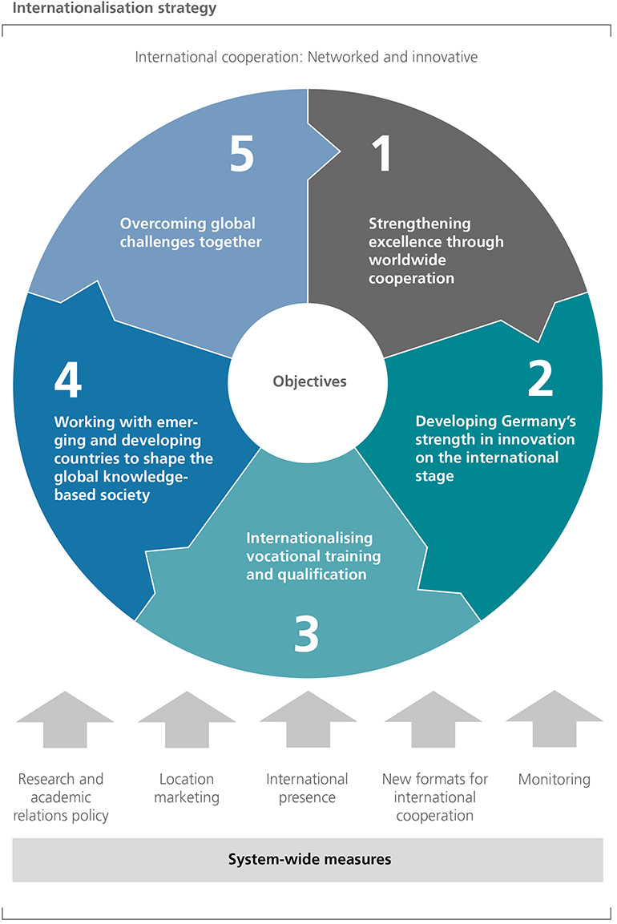
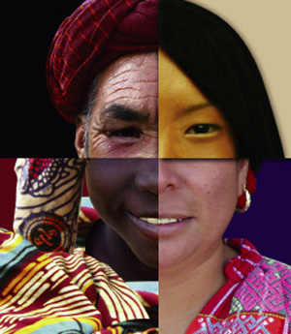
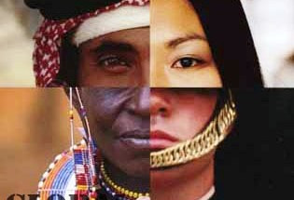

Slide 35

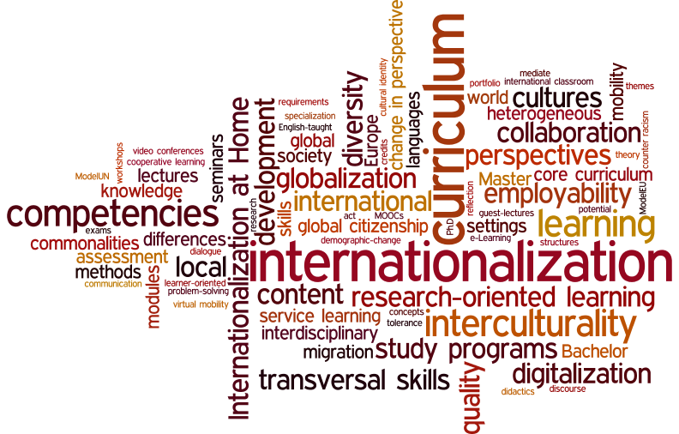

Slide 36
Siguientes temas
Conceptos de internacionalización
Texto Delors para semana 2
Internacionalización como estrategia para la Educación
Presentación
-Conferencia “Globalización – Internacionalización de la economía (participación en Clase)
Twitter – Redes sociales y su uso para buscar diferentes temas.
Buscar y seguir en Twitter relacionados con INT. Encontrar un artículo interesante para y exponer un tema específico cada uno.
(participación en Clase)
Texto “Internationalization of Higher education: Motivation and realities” De Jane Knight y Philip G. Altbach.
Group discusión (participación en Clase) El Texto puede variar. se enviará por correo
Personal point of view about INT What, Why and What for?? (Half page)
Gracias

